Slide 1
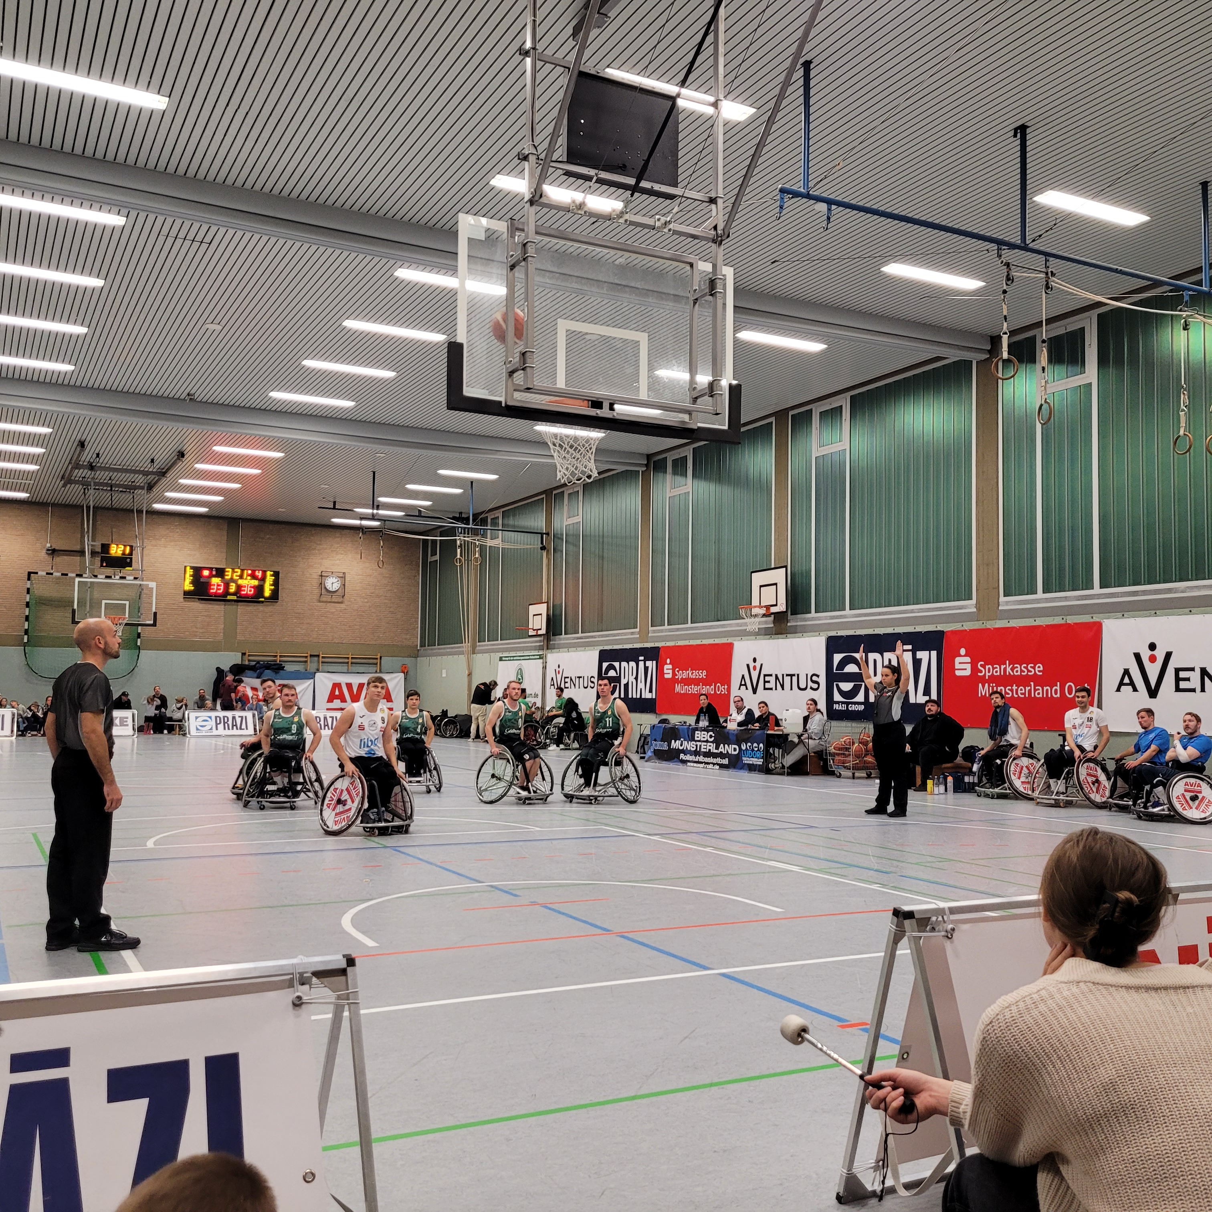
Das Warendorfer Sportkonzept – WSK
Bezirksausschuss Einen-Müssingen-Milte am 12.03.25
Notes:
Das Bild kann über „Hintergrund formatieren“ (Rechtsklick auf dem Bild) geändert werden.

Slide 2
Das Warendorfer Sportkonzept - WSK
Warendorf ist eine Stadt
des Sports und der Bewegung für alle Menschen!
Fünf operative Ziele:
Das Sport- und Bewegungsangebot für alle Menschen in Warendorf wird gestärkt und ausgebaut.
Die Sportinfrastruktur in Warendorf wird bedarfs- und zeitgerecht sowie zukunftsgerichtet weiterentwickelt.
Die Digitalisierung im Sport (u.a. Sportangebote) in den Sportanlagen wird verbessert.
Die Zusammenarbeit aller am Sport in Warendorf beteiligten Akteure wird ausgebaut.
Die besonderen Alleinstellungsmerkmale in der Stadt des Sports werden weiterentwickelt und gefördert

Slide 3
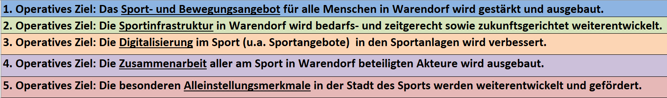
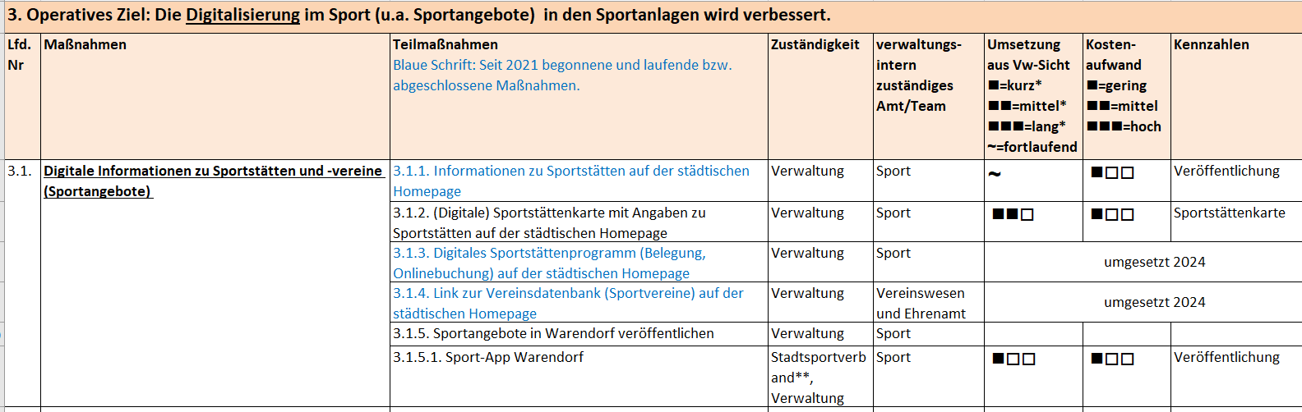
Die Konzeption

Slide 4
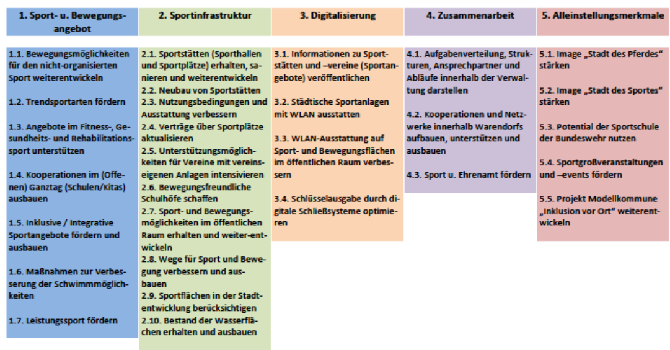
Die Maßnahmen
Notes:
Kurzfassung: kurz und knackig, die Überschriften der Maßnahmen

Slide 5
Die Workshops
Workshops in Einen-Müssingen-Milte (27.01.), Warendorf (29.01.), Hoetmar (03.02.), Freckenhorst (12.02.)
insgesamt ca. 80 Teilnehmer/innen
aus Politik, Bürgerschaft, Vereine (Sportvereine
und andere Vereine), Schule/OGS/Kita, Verwaltung
Moderation durch Stadtsportverband (Peter
Huerkamp) und Team Sport (Maria Kunstleve)

Slide 6
Ergebnisse / Ideen / Anregungen
Ortsteile Einen – Müssingen - Milte
Ziel 1 | Sport- und Bewegungsangebot
  Ehrenamtsförderung (längerfristiges Ehrenamt, -börse)
  Kooperation Ganztag / Vernetzung Verein, Schule, OGS
  Bewegungsflächen für alle Altersgruppen
Ziel 2 | Sportinfrastruktur
  Sanierung / Instandhaltung Sportanlagen (Parkmöglichkeiten)
  Vereinseigene Anlagen (Förderung Infrastruktur)
  Sport im öffentlichen Raum Müssingen (Bewegungsgeräte, Bolzplatz)
  Weiterentwicklung Freifläche (Milte)
  Sporthallen (Lagerung von Materialien)

Slide 7
Ergebnisse / Ideen / Anregungen
Ortsteile Einen – Müssingen - Milte
Ziel 4 | Zusammenarbeit
  Erleichterung Vereinsarbeit (Veranstaltungen) / Bürokratieabbau
  Angebotsplattform für Sportangebote
  Regelmäßige Austauschtreffen

Slide 8
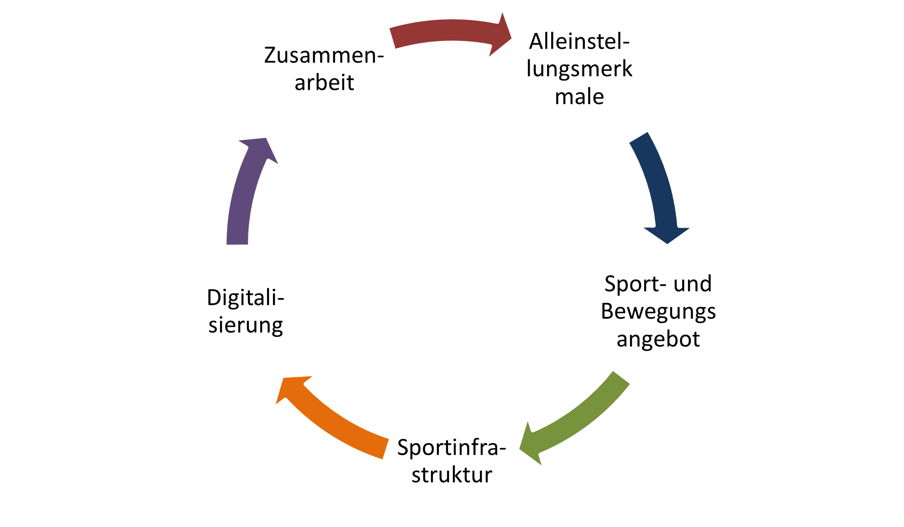

Fazit
großartiges ehrenamtliches Engagement
ortsteilbezogene Ideen / Wünsche / Anregungen, aber auch Themen, die in allen Quartieren aktuell sind
gemischte Gruppen (Vereine, Schule, Politik, Bürger, Verwaltung)
wichtige Aspekte sind Austausch und Vernetzung
ein kontinuierlicher Prozess

Slide 9
Wie geht es weiter….
Ideen/Anregungen werden in das Warendorfer Sportkonzept aufgenommen und die Umsetzung verwaltungsintern geprüft
Maßnahmenvorschläge und Beschluss in den politischen Gremien
Jährliche Berichterstattung mit Ampelsystem zum Umsetzungsstand

Slide 10
Vielen Dank!
Team Sport
Maria Kunstleve
Tel. 0 25 81 – 54 1520
Maria.Kunstleve@warendorf.de

